Slide 1
Webinaire DRPI « Inscription en doctorat et mise en place d'un contrat doctoral à Nantes Université »
Année universitaire 2022/2023

Slide 2
Partie 1
Primo-inscription des doctorants à Nantes Université

Slide 3
1. Les informations à retrouver sur le site web de Nantes Université
Démarches à suivre :
Pour les doctorants :https://www.univ-nantes.fr/etudier-se-former/decouvrir-nos-formations/demarches-de-candidature-et-dinscription-en-premiere-annee-de-doctorat
Pour les directeurs de thèses/encadrants, les directeurs de laboratoires : sur l’intranet (en cours de mise à jour) : https://intraperso.univ-nantes.fr/espace-unites-de-recherche/encadrement-doctoral-2
Contacts :
La Direction de la Recherche, des Partenariats et de l’Innovation (DRPI) :
https://www.univ-nantes.fr/exceller-par-la-recherche/direction-de-la-recherche-des-partenariats-et-innovation
Le Service de la Recherche et des Etudes doctorales (SRED) :
https://www.univ-nantes.fr/exceller-par-la-recherche/service-de-la-recherche-et-des-etudes-doctorales
Les gestionnaires des écoles doctorales :
https://www.univ-nantes.fr/exceller-par-la-recherche/ecoles-doctorales

Slide 4
1. Les informations à retrouver sur le site web de Nantes Université
Démarches à suivre :
Pour les doctorants :https://www.univ-nantes.fr/etudier-se-former/decouvrir-nos-formations/demarches-de-candidature-et-dinscription-en-premiere-annee-de-doctorat
Pour les directeurs de thèses/encadrants, les directeurs de laboratoires : sur l’intranet (en cours de mise à jour) : https://intraperso.univ-nantes.fr/espace-unites-de-recherche/encadrement-doctoral-2
Contacts :
La Direction de la Recherche, des Partenariats et de l’Innovation (DRPI) :
https://www.univ-nantes.fr/exceller-par-la-recherche/direction-de-la-recherche-des-partenariats-et-innovation
Le Service de la Recherche et des Etudes doctorales (SRED) :
https://www.univ-nantes.fr/exceller-par-la-recherche/service-de-la-recherche-et-des-etudes-doctorales
Les gestionnaires des écoles doctorales : à utiliser principalement pour toute question concernant les inscriptions, les réinscriptions, l’organisation de soutenances et autres démarches administratives.
https://www.univ-nantes.fr/exceller-par-la-recherche/ecoles-doctorales

Slide 5
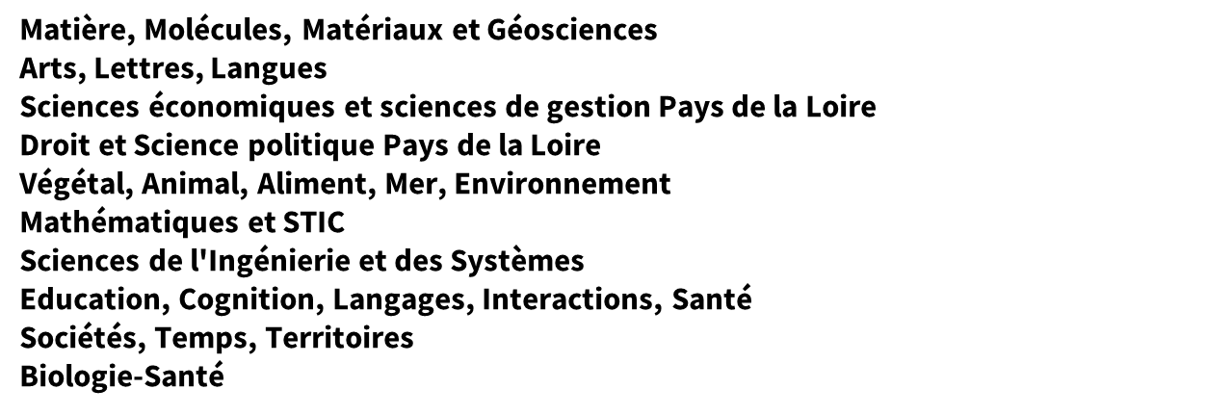
2. Le panorama local et régional du doctorat
En Pays de la Loire
Collège Doctoral Pays de la Loire
Procédures communes
Collecte et répartition budget
Textes réglementaires (charte, RI…)
Formations transversales
Evènements (MT180, doctoriales..)
AMETHIS
Suivi poursuite de carrière
9 établissements accrédités, 112 laboratoires de recherche
3 sites du Collège Doctoral
Formations transversales
Soutien administratif ED
Actions vers les encadrant.es
Evaluation et évolution offre de formations
Evénements locaux (MT180, cérémonie docteur.es…)
Statistiques
Nantes
UN
ECN
IMT-A
Oniris
À Nantes
10 Ecoles Doctorales
Formations disciplinaires
Recrutements CD
Suivi des doctorant.es (CSI)
Organisation échanges scientifiques
Vérification conditions scientifiques, matérielles, financières
Suivi et médiation
Nantes Université
1050 doctorants
Contacts : https://www.univ-nantes.fr/exceller-par-la-recherche/ecoles-doctorales

Slide 6
3. Les acteurs du doctorat : les services administratifs et leurs rôles
Direction de la Recherche, des Partenariats et Innovation (DRPI)
Service de la Recherche et des Études Doctorales
Mission Etudes Doctorales
Responsable : Delphine LANDRON
Collège Doctoral, site de Nantes
Responsable : Sandra LEPELTIER
Contact : poledoctoral.nantes@univ-nantes.fr
Mission Recherche
Resp.: Sébastien DAVY,
Contact : Stéphanie REGERE, aap.drpi@univ-nantes.fr
Suivi administratif et réglementaire du parcours doctoral
  Inscription, réinscription, soutenance, suivi insertion professionnelle
Accompagnement des directions des écoles doctorales régionales
  Gestion administrative et financière, formations disciplinaires, communication
Accompagnement des directions de thèses : conventionnement des cotutelles et codirections
  Modèle de convention, échanges avec les établissements partenaires, mise à la signature
Animation du site
Evaluation et évolution de l’offre de formations
  Mise en place du catalogue des formations transversales
Evénements locaux (MT180, cérémonie docteur.es…)
Validation et suivi des financements (en lien avec les financeurs et les services financiers)
Accompagnement à la mise en place du contrat doctoral (en lien avec les Ecoles Doctorales, les SFP et la DRH)
Scolarités
https://www.univ-nantes.fr/sinscrire/les-services-scolarite
DRHDS – Pôle enseignants
Contact principal : Emmanuelle SALE
Inscriptions administratives (paiement des droits d’inscription, édition du certificat de scolarité et de la carte étudiante)
Dépôt du dossier de soutenance
Dépôt des documents post-soutenance et édition attestation de réussite
Edition des diplômes
Etablissement du contrat de travail (si contrat doctoral)
Contact pour les sujets RH

Slide 7


Slide 8



4. Les procédures pour candidater
Le doctorant s’inscrit pour la première fois en thèse
0. La direction de thèse dépose le sujet sur TEBL puis
CANDIDATURE contrat doctoral d’établissement
1
Il/elle se connecte sur TEBL
2
Il/elle candidate à un sujet
3
Après audition,
si il/elle est sélectionné.e,
il/elle se pré-inscrit
ED Concernées
Toutes
0. La direction de thèse dépose le sujet sur TEBL et/ou CNRS* puis
ED Concernées
3M* – BS – EGAAL – SML – SPI
1
Il/elle se connecte sur TEBL
2
Il/elle candidate à un sujet
3
Après audition,
si il/elle est sélectionné.e,
il/elle se pré-inscrit
CANDIDATURE
à un financement autre que contrat doctoral d’établissement
0. Autres contrats doctoraux et/ou autres financements (réseaux des laboratoires)
ED Concernées
3M – ALL – DSP – EDGE – ELICC – MathSTIC – SPI – STT
1
Il/elle est sélectionné.e par sa direction de thèse
2
Son laboratoire donne un avis favorable et l’ED autorise son inscription
3
Il/elle se pré-inscrit

Slide 9







4. Les procédures pour candidater
Le doctorant s’inscrit pour la première fois en thèse
1
Il/elle constitue son dossier sur AMETHIS et joint les pièces justificatives
2
Son dossier passe en commission
3
Si il/elle est sélectionné.e,
son dossier AMETHIS est débloqué par l’ED
CANDIDATURE sans financement dédié à la thèse
ED Concernées
ALL – DSP – EDGE ELICC – STT
Pour tous les doctorants, la suite de la procédure est identique :
4. Il/elle constitue son dossier sur AMETHIS et joint les pièces justificatives
5. Après vérification par l’ED*, la direction de thèse puis la direction du laboratoire et enfin la direction de l’ED valident le dossier (AMETHIS)
6. Décision finale de l’établissement*
PRE-INSRIPTION
* Les services administratifs de Nantes université sont fermés du 25 juillet au 15 août inclus.
7. La scolarité * le/la convoque pour son inscription administrative
8. Il/elle peut s’inscrire
9. Après paiement, il/elle a un mail étudiant, peut consulter son dossier sur AMETHIS et s’inscrire à des formations, sa thèse est visible sur theses.fr
INSCRIPTION

Slide 11
5. AMETHIS
Le logiciel de suivi du dossier du doctorant
AMETHIS : Accès Multi-Etablissements aux THèses, à l'International et au Suivi des doctorants et docteurs.
Logiciel de suivi des doctorants depuis juin 2021
Lien de connexion : https://amethis.doctorat-bretagneloire.fr/amethis-client/login
Module d’inscription :
  Dossier d’inscription à remplir en ligne
  Dématérialisation des avis du directeur de thèse, du directeur du laboratoire et du directeur de l’ED.
Consultation et suivi du dossier administratif des doctorants
Gestion des formations
Gestion du comité de suivi individuel
(à venir) Dématérialisation du dossier de soutenance
Un support informatique (problèmes techniques) dédié :
  amethis-support@doctorat-bretagneloire.fr (jusqu’au 31 août 2022)
  amethis-support@doctorat-paysdelaloire.fr (à partir du 1er septembre 2022)
Une FAQ sur AMETHIS
Notes:
Autorisation du directeur pour donner un profil directeur d’unité aux gestionnaires de laboratoire (consultant avancé prévu dans une version ulterieur)

Slide 12

5. AMETHIS
Dématérialisation des signatures (sauf établissement)
Candidat admis/ Doctorant
Création Compte Candidat
Saisie dossier
Inscription Admin. Établissement (dont paiement des droits)
Saisie Clé pour associer dossier candidat et doctorant
Directeur de thèse
@Cand
Avis et Signature
@ED
@Cand @DU
Directeur de laboratoire
@Cand
@DT
Avis et Signature
Collecte : création du dossier Doctorant
Gestionnaire
ED
Contrôle admin.
Téléchargement dossier signé
Transmission dossier signé
Compléments / modification Dossier Doctorant dans Amethis
@Cand @DED
DIRECTEUR
ED
Avis et signature
@Cand
Scolarité
Saisie dans SI Scolarité établissement (délivrance carte étudiant)
Compléments / modification Dossier Doctorant dans SI Etabl.
Action réalisée :
Hors Amethis
Dans Amethis
Par Amethis

Slide 13
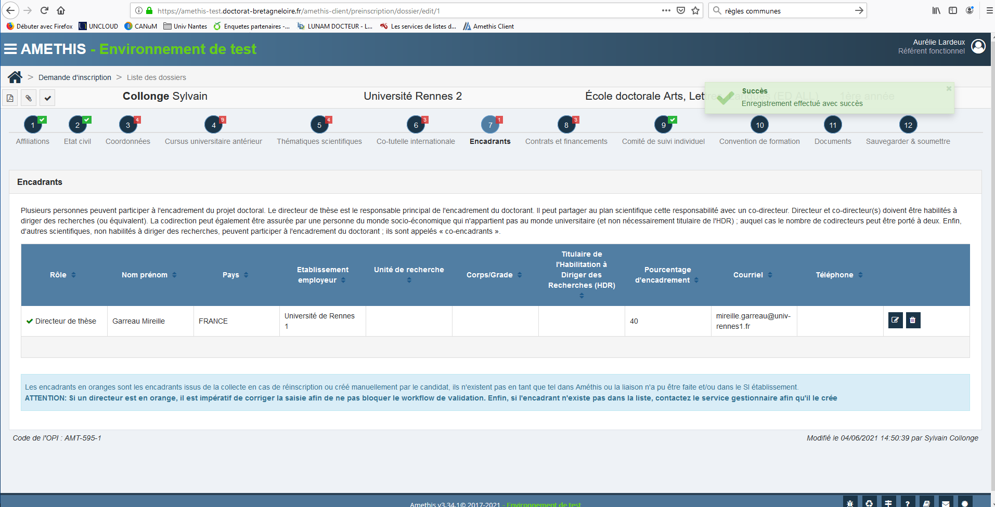
5. AMETHIS
Le dossier d’inscription à remplir par le doctorant

Slide 14
5. AMETHIS
Le dossier d’inscription à remplir par le doctorant
L'encadrement des travaux de recherche effectués par le doctorant est sous le contrôle et la responsabilité du directeur de thèse.
Directeur de thèse : uniquement s’il est professeur (ou assimilé) ou un maître de conférence HDR (ou assimilé HDR)
Appartient à un laboratoire appartenant à l’école doctorale
  Nota Bene : si le laboratoire n'est pas rattaché à l'école doctorale du doctorant, un codirecteur de Nantes Université doit impérativement faire partie de l'encadrement de la thèse (vote de la commission Recherche du 16 juin 2014)
Le temps d’encadrement du directeur est au moins de 40%
  MAIS toujours supérieur au taux d’un co-encadrant
Possibilité d’une codirection : Il faut que le directeur appartienne à un laboratoire de l’ED
Le co-encadrement est possible à 3 personnes, 4 avec demande de dérogation argumentée
Un (co-)directeur de thèse ne peut encadrer plus de 6 doctorants (totalement ou partiellement, codirection comprise).
Un (co-)directeur de thèse ou encadrant ne peut être rattaché qu’à une seule école doctorale
Co-encadrant :
Statut créé pour les chercheurs non titulaire de l’HDR
Mais possibilité de nommer un HDR co-encadrant si la direction et co-direction est assurée par 2 titulaires de l’HDR
Il peut être extérieur à l’école doctorale
Informations à retrouver sur le site internet de l’Université : https://www.univ-nantes.fr/etudier-se-former/decouvrir-nos-formations/acceder-au-doctorat

Slide 15
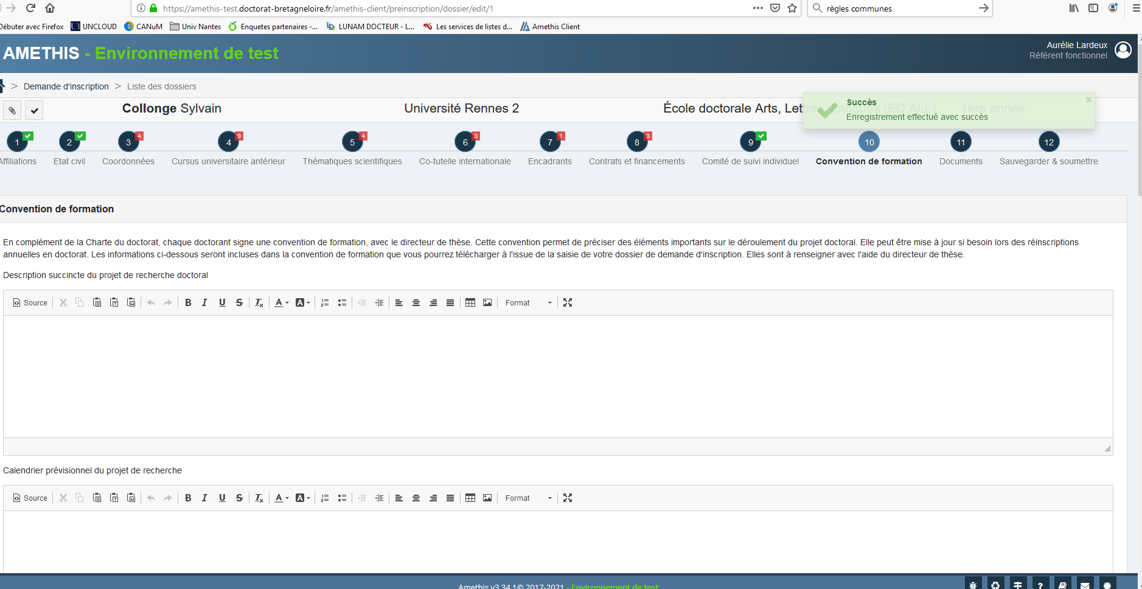
5. AMETHIS
Le dossier d’inscription à remplir par le doctorant

Slide 16
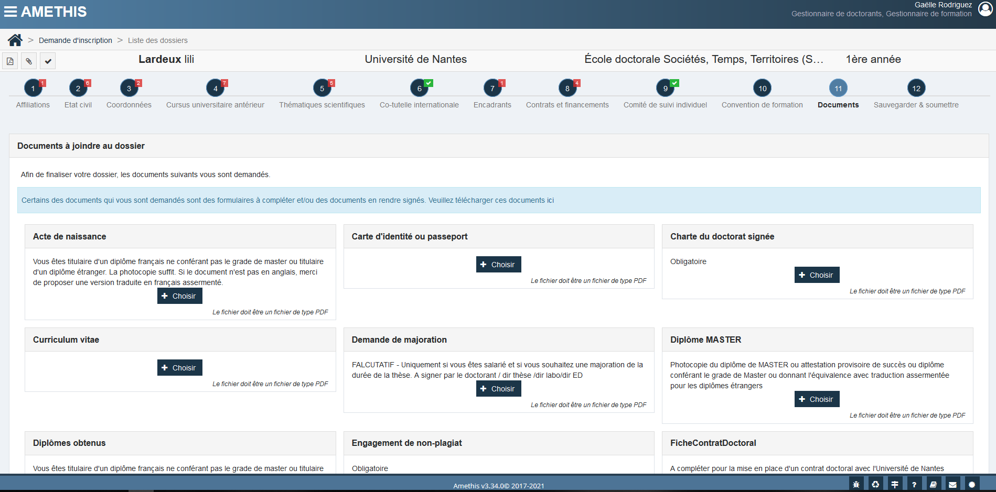
5. AMETHIS
Le dossier d’inscription à remplir par le doctorant

Slide 17
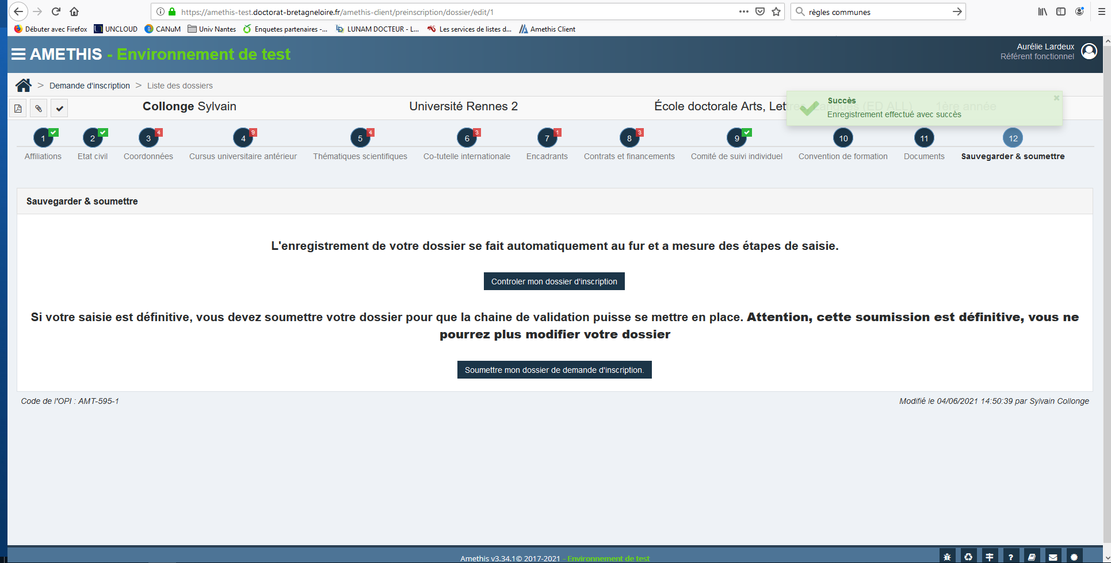
5. AMETHIS
Le dossier d’inscription à remplir par le doctorant

Slide 18
5. AMETHIS
Dématérialisation des signatures (sauf établissement)
Candidat admis/ Doctorant
Création Compte Candidat
Saisie dossier
Inscription Admin. Établissement (dont paiement des droits)
Saisie Clé pour associer dossier candidat et doctorant
Directeur de thèse
@Cand
Avis et Signature
@ED
@Cand @DU
Directeur de laboratoire
@Cand
@DT
Avis et Signature
Collecte : création du dossier Doctorant
Gestionnaire
ED
Contrôle admin.
Téléchargement dossier signé
Transmission dossier signé
Compléments / modification Dossier Doctorant dans Amethis
@Cand @DED
DIRECTEUR
ED
Avis et signature
@Cand
Scolarité
Saisie dans SI Scolarité établissement (délivrance carte étudiant)
Compléments / modification Dossier Doctorant dans SI Etabl.
Action réalisée :
Hors Amethis
Dans Amethis
Par Amethis

Slide 19
5. AMETHIS
Dématérialisation des signatures (sauf établissement)
Candidat admis/ Doctorant
Création Compte Candidat
Saisie dossier
Inscription Admin. Établissement (dont paiement des droits)
Saisie Clé pour associer dossier candidat et doctorant
Directeur de thèse
@Cand
Avis et Signature
@ED
@Cand @DU
Directeur de laboratoire
@Cand
@DT
Avis et Signature
Collecte : création du dossier Doctorant
Gestionnaire
ED
Contrôle admin.
Téléchargement dossier signé
Transmission dossier signé
Compléments / modification Dossier Doctorant dans Amethis
@Cand @DED
DIRECTEUR
ED
Avis et signature
@Cand
Scolarité
Saisie dans SI Scolarité établissement (délivrance carte étudiant)
Compléments / modification Dossier Doctorant dans SI Etabl.
Action réalisée :
Hors Amethis
Dans Amethis
Par Amethis

Slide 20
5. AMETHIS
Tutoriels pour accéder au logiciel et valider un dossier
Accéder à AMETHIS :
    - Vous pouvez vous connecter à AMETHIS, pour le personnel Nantes Université, en utilisant votre identifiant et mot de passe (accès intranet).
    - Pour se connecter à AMETHIS : lien sur l’intranet

Slide 21
5. AMETHIS
Tutoriels pour accéder au logiciel et valider un dossier
Accéder à AMETHIS :
    - Vous pouvez vous connecter à AMETHIS, pour le personnel Nantes Université, en utilisant votre identifiant et mot de passe (accès intranet).
    - Pour se connecter à AMETHIS : lien sur l’intranet
Consulter un dossier :
    Pour consulter le dossier : lien sur l’intranet
    Seule la gestionnaire de l’école doctorale peut modifier le dossier si des informations sont manquantes et/ou erronées.
Valider un dossier :
    - Pour valider le dossier : lien sur l’intranet
    - Attention, si vous refusez un dossier, il n’est pas possible pour le doctorant de modifier un élément puis remettre à votre signature le dossier. Le doctorant devra saisir un nouveau dossier et relancer le parcours de signature.

Slide 23
6. Le dossier d’inscription
Cas d’une cotutelle internationale de thèse
Modèle de convention de cotutelle proposé par Nantes Université : lien
Modèle unilingue (français) et bilingue (français-anglais). Pour d’autres langues, c’est au partenaire de traduire les articles.
Deux cas possibles :
L'Université partenaire vous propose déjà une version :
  - Envoyer cette version à cotutelle@univ-nantes.fr (avec une traduction française obligatoirement),
  - Relecture par le SRED, si des corrections sont à apporter¹, les communiquer à l'Université partenaire,
  - Une fois que l'Université partenaire et Nantes Université sont d'accords sur la convention, celle-ci sera mise à signature.
Vous utilisez le modèle de Nantes Université :
- Compléter les informations demandées puis la renvoyer à cotutelle@univ-nantes.fr,
- Relecture par le SRED ¹,
- Renvoyer la version corrigée à l’Université partenaire,
- Une fois que l'Université partenaire et Nantes Université sont d'accords sur la convention, celle-ci sera mise à signature.
¹ Lorsque vous en êtes à cette étape vous pouvez compléter votre dossier d'inscription sur AMETHIS et y joindre cette version projet.

Slide 24
Partie 2
Mise en place d'un contrat doctoral à Nantes Université

Slide 25

1. « Je souhaite financer le recrutement d’un.e doctorant.e via Nantes Université »
Quelles sont mes options?
  [1] Etablir un contrat doctoral en obtenant une allocation doctorale de Nantes Univ. via la campagne annuelle des Ecoles Doctorales (ED) pour le recrutement de doctorants contractuels
  (syn.: « contrat doctoral d’établissement » ; financement sur « masse salariale état », MSE)
    Répartition annuelle du nombre d’allocations doctorales accordées à chaque ED
    (critère : nb de titulaires HDR dans les laboratoires de Nantes U et relevant de l'ED concernée);
    Le doctorant doit être inscrit à Nantes Université
    Au moins un enseignant-chercheur de Nantes Université ou chercheur hébergé dans une unité de recherche dont Nantes U. est tutelle doit assurer la (co)direction de la thèse
    Ces allocations doctorales affectées par Nantes U. peuvent venir en cofinancement d’autres dispositifs, régionaux, nationaux ou européens.
  [2] Financer un contrat doctoral en dehors de cette campagne annuelle en disposant au laboratoire de ressources propres attribuées à Nantes U. via un contrat de recherche (fléchées pour un doctorant) ou toute une subvention mobilisable pour en recruter un doctorant.
    Exemples fréquents (liste non exhaustive): Région PDL, ADEME, DGA, ANR, Commission européenne (Horizon 2020, …), associations/fondations (FRM, AFM, Fondation de l’UN…), ENS, autres fonds propres du laboratoire…
  [3] Financer un contrat doctoral dans une unité de recherche dont Nantes U. est tutelle mais dont l’employeur est une autre tutelle (CNRS, Inserm, IMT-A, Ecole Centrale de Nantes, …).
  ↘ le laboratoire & candidat doctorant peuvent s’adresser à ce futur établissement employeur pour bénéficier d'un contrat doctoral.

Slide 26

1. « Je souhaite financer le recrutement d’un.e doctorant.e via Nantes Université »
Quelles sont mes options?
  Quelques particularités pour les contrats doctoraux obtenus avec des ressources propres (RP)
  Leur mise en place repose au préalable sur une convention de financement avec l’organisme financeur (s’adresser aux dir. recherche des établissements concernés pour les modèles types)
  Même si le calendrier préconisé pour le démarrage d’une thèse reste le même que celui des contrats doctoraux sur MSE (sept/oct chaque année), le calendrier de sélection des candidats et d’établissement des contrats doctoraux se réalise davantage « au fil de l’eau » (en fonction des dates de signature des conventions).
    Nécessaire de connaître en amont les modalités de soutien du financeur en cas « d’aléa » au cours de la thèse (abandon, possibilité de prolongation, date limite pour soutenir…)

Slide 27
2. Le contrat doctoral en bref
Des droits et un véritable statut pour les doctorants
Un contrat mis en place en septembre 2009
(↘ décret du 23 avril 2009, modifié par le décret du 29 août 2016):
un contrat unique
qui apporte toutes les garanties sociales d'un vrai contrat de travail conforme au droit public (2)
de trois ans (1), quelle que soit la durée effective de la thèse.
Prorogeable par avenant en cas de congé de maternité/ paternité/ d'adoption/maladie > 4 mois consécutifs ou d'un congé > 2 mois suite à un accident de travail.
Accordé de plein droit pour une durée au plus égale à la durée du congé obtenu et dans la limite de 12 mois, à condition toutefois que l'intéressé.e en formule la demande avant l'expiration de son contrat initial.
(1) sauf cas exceptionnels de prolongation de contrats doctoraux (4e année) accordés par certains financeurs
(2) par l'application d'un régime reprenant l'essentiel du décret du 17 janvier 1986.
Notes:
Obj gouvernement: améliorer la situation juridique et sociale des personnes qui s'engagent dans la préparation d'un doctorat. La loi du 18 avril 2006 a introduit dans l'article L. 612-7 du code de l'Éducation le principe selon lequel la préparation du doctorat constitue une expérience professionnelle.
Avant le « contrat doctoral », les doctorants disposaient jusqu'alors de possibilités de recrutement très disparates sur la base de contrats établis par l'État, les allocations de recherche, mais aussi d'autres types de contrats conçus à l'initiative des établissements d'enseignement supérieur, des organismes de recherche ou des collectivités locales.

Slide 28
2. Le contrat doctoral en bref
Des droits et un véritable statut pour les doctorants
qui fixe une rémunération minimale :
    avant sept 2021 (3) : 1 758 € bruts/mois (= env. 91 k€ pour 36 mois pour Nantes U.);
    pour les nouveaux contrats établis en 2021/2022 (4) : 1 866 € bruts/mois (+6%) (total = env. 96 k€);
    pour les nouveaux contrats établis en 2022/2023 (4) : 1 975 € bruts/mois (+12%) = (total = env. 103 k€)
Optionnel: rémunération supérieure possible :
  En cas d’activités complémentaires (2) aux activités de recherche (montant minimal du contrat doctoral et maximal de l'activité complémentaire fixés par arrêté ministériel).
  Si l’unité de recherche dispose sur ses fonds propres de ressources lui permettant de rémunérer davantage sa/son doctorant.e (comment faire? ↘ cf diapos « parcours usager »)
(3) source: arrêté du 29 août 2016 fixant le montant de la rémunération du doctorant contractuel
(4) rémunération révisée graduellement à partir au 1er sept 2021 dans le cadre de l’application de la Loi de programmation de la recherche (LPR) du 24 décembre 2020 . Source: arrêté du 11 octobre 2021 modifiant l’arrêté du 29 août 2016 fixant le montant de la rémunération du doctorant contractuel
Notes:
Obj gouvernement: améliorer la situation juridique et sociale des personnes qui s'engagent dans la préparation d'un doctorat. La loi du 18 avril 2006 a introduit dans l'article L. 612-7 du code de l'Éducation le principe selon lequel la préparation du doctorat constitue une expérience professionnelle.
Avant le « contrat doctoral », les doctorants disposaient jusqu'alors de possibilités de recrutement très disparates sur la base de contrats établis par l'État, les allocations de recherche, mais aussi d'autres types de contrats conçus à l'initiative des établissements d'enseignement supérieur, des organismes de recherche ou des collectivités locales.

Slide 29
2. Le contrat doctoral en bref
Modalités précises de mise en œuvre précisées par décret
Décret no 2016-1173 du 29 août 2016 modifiant le décret no 2009-464 du 23 avril 2009 relatif aux doctorants contractuels des établissements publics d’enseignement supérieur ou de recherche (extraits)
    Recrutement sur proposition du directeur de l’école doctorale, après avis du directeur de thèse et du directeur de l’unité concernée.
    Le contrat doctoral précise sa date d’effet, son échéance et les activités confiées au doctorant contractuel.
    Il prend effet dans l’année qui suit la première inscription en doctorat, sauf dérogation accordée par le conseil académique de l’établissement employeur.
    La nature et la durée de ces activités peuvent être modifiées chaque année par avenant, après avis du directeur de l’école doctorale et du directeur de thèse.
    Si l’inscription en doctorat n’est pas renouvelée, il est mis fin de plein droit au contrat de doctorant contractuel (démarche spécifique à lancer par la DRH, dans ce cas prévenir dès que possible sred@univ-nantes.fr)
    Les doctorants contractuels peuvent solliciter une période de césure (en cas d’acception, congé non rémunéré d’une durée d’un an maximum).
    …

Slide 30
2. Le contrat doctoral en bref
Le cas des missions complémentaires
Le décret 2009>2016 sur les doctorants contractuels des établissements publics d’enseignement supérieur ou de recherche prévoit que le service du doctorant contractuel permette:
  - soit [situation par défaut] se consacrer à temps plein à son travail de recherche
  - soit [option complémentaire, sur demande du doctorant] consacrer, en parallèle à ses travaux de thèse, au maximum 1/6e de son temps total de travail à une activité complémentaire, parmi les activités suivantes:
    Mission d’enseignement (jusqu’à 64h TD répartis sur une année de thèse) (sur ligne budgétaire DRH). Le doctorant intéressé doit d’abord s’adresser auprès du secrétariat général de la composante concernée. Les doctorants en 1ère année de thèse ne sont pas prioritaires.
    Mission de valorisation des résultats de la recherche (jusqu’à 32j) (sur Ressources Propres)
    Mission de diffusion de l’information scientifique et technique (jusqu’à 32j) (sur Ressources Propres)
    Mission d’expertise (jusqu’à 32j) (sur ressources propres)
Ces activités peuvent être combinées, tout en ne dépassant pas 1/6ème de la durée annuelle du travail (ex : 32h d’enseignement + 16 jours d’expertise)
Postuler à ces activités dès sa 1ere année n’est pas préconisé.
@ DRHDS
(E. Salé)
@ DRPI
(sred@univ-nantes.fr)

Slide 31


3. Le parcours usager du
« contrat doctoral » à Nantes Université
Pour plus d’informations, consultez la page web suivante sur le site de Nantes Université : lien
Mise en place du contrat doctoral
1
[Etape uniquement pour recrutements sur ressources propres]:
↘ Le.la dir. thèse (ou le cas échéant, un autre représentant du laboratoire) informe le/la gestionnaire ED + Service Financier de Proximité (SFP) concerné (+ copie aap.drpi@univ-nantes.fr) de l’obtention d’un financement et du recrutement à venir d’un doctorant.
↘ Le/la gestionnaire de l’ED contacte le/la doctorant.e + dir. thèse pour l’informer des démarches d’inscription doctorale.
[Etape uniquement pour recrutements sur ressources propres]
↘ La DRPI-SRED s’assure avec le ou la directeur.trice de thèse de l’employeur et le SFP concerné que le financement est bien sécurisé , qu’il est compatible avec les contraintes du financeur concerné et qu’il est d’un montant suffisant pour couvrir la rémunération du contrat.
Votre contact à la DRPI :
si le contrat doctoral est financé sur un contrat de recherche: DRPI, Service d'Appui et d'Ingénierie de Projets (SAIP)> saip@univ-nantes.fr
en cas de subvention directe d’allocation doctorale hors contrat de recherche : DRPI, Service de la Recherche et des Etudes Doctorales (SRED) aap.drpi@univ-nantes.fr
2
3

Slide 32
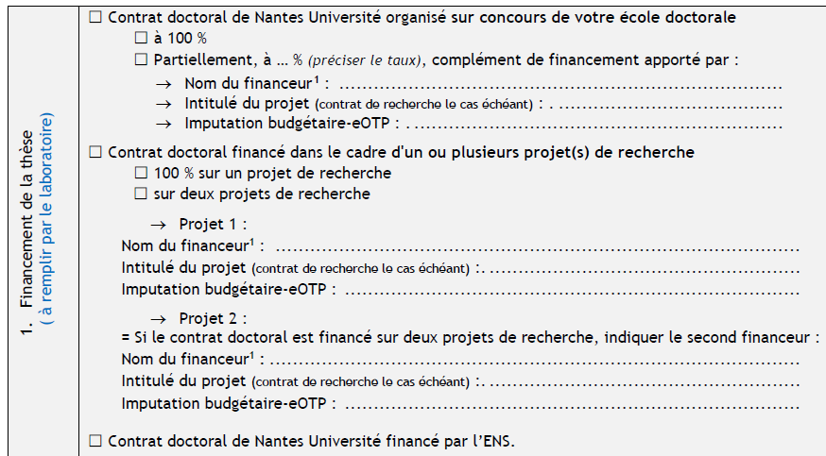
3. Le parcours usager du
« contrat doctoral » à Nantes Université
4
Avec l’aide de son.sa directeur.trice de thèse, le doctorant complète une fiche d'information à la mise en place d'un contrat doctoral
(document type v 2022/2023)

Slide 33
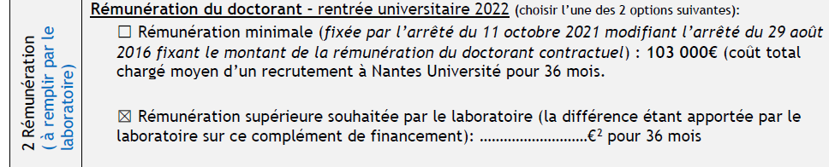
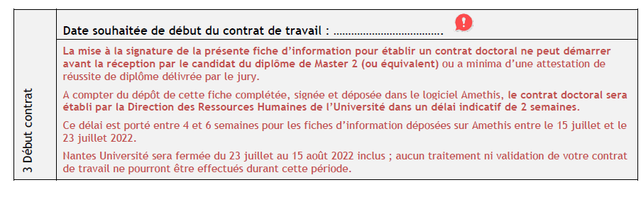
3. Le parcours usager du
« contrat doctoral » à Nantes Université
4
(document type v 2022/2023)

Slide 34
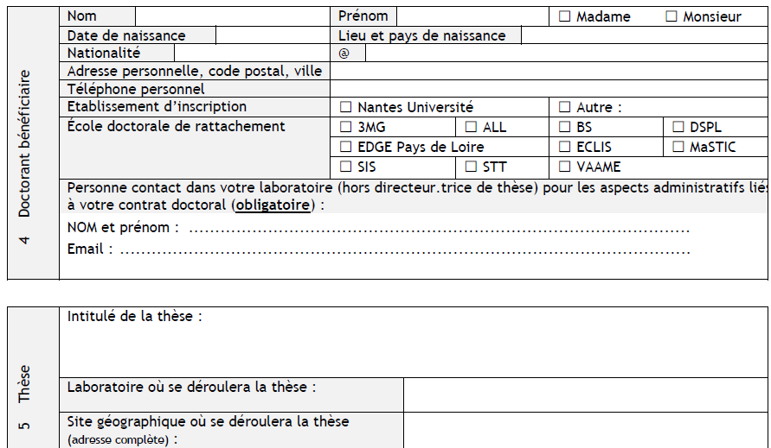
3. Le parcours usager du
« contrat doctoral » à Nantes Université
4
(document type v 2022/2023)

Slide 35
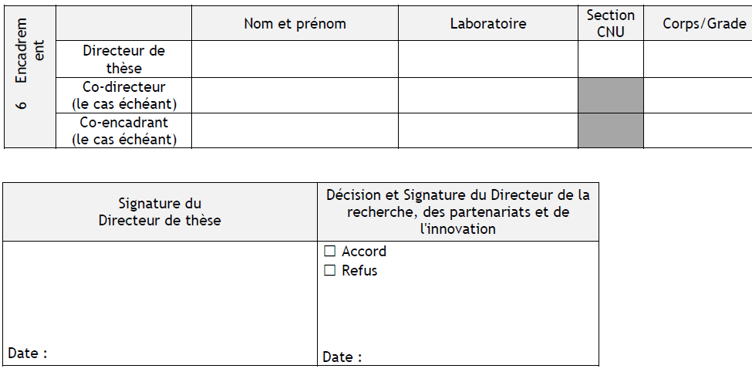
3. Le parcours usager du
« contrat doctoral » à Nantes Université
4
(document type v 2022/2023)
Simplifications 2022
↘ Signataires :
Doctorant > Dir. Thèse > Dir. Laboratoire > Dir. ED > DRPI ---→ DRHDS
↘ Justificatifs complémentaires supprimés.
A déposer une fois complet et signé sur le portail AMETHIS (onglet 11) en format pdf

Slide 36
3. Le parcours usager du
« contrat doctoral » à Nantes Université
5
La DRPI (aap.drpi@univ-nantes.fr) valide, signe et transmet la fiche d’information complète à la DRHDS
6
La DRHDS contacte le.la doctorant.e, établit le contrat doctoral et lui transmet directement (+ copie Dir. Thèse). Elle répond ensuite au doctorant pour toute question liée à son recrutement et à son contrat de travail
Le PV d’installation (obligatoire et transmis par la DRHDS au laboratoire) sert à attester du jour de la prise de fonction d’un personnel de Nantes U.
doit être signé le jour de la prise de poste du doctorant contractuel à l’Université.
ne peut permettre seul le démarrage de la mission du doctorant !
Tant que le contrat doctoral n’est pas signé entre l’établissement et le doctorant, l’activité ne peut démarrer.

Slide 37
3. Le parcours usager du
« contrat doctoral » à Nantes Université
7
Déroulement/suivi du contrat doctoral
GESTIONNAIRE DE L’ECOLE DOCTORALE : interlocuteur privilégié tout au long du déroulement de la thèse, aussi bien après du doctorant que ses encadrants.
↘ Tous les contacts sur : https://www.univ-nantes.fr/exceller-par-la-recherche/ecoles-doctorales
Autres contacts à solliciter pour certaines situations ou questions spécifiques :
DRHDS : contact principal pour les problématiques de santé ou de congés du doctorant (maladie/maternité/parental, …) Contact: Emmanuelle SALE ; PAGE web dédiée
SFP: préparation du budget initial, suivi et le contrôle des dépenses en lien avec le contrat doctoral.
DRPI (SRED-aap.drpi@univ-nantes.fr) en cas uniquement de recrutement sur financements extérieurs/RP):

